Slide 1
J0hannes Amos Comenius
«Orbis sensualium pictus»
Ян Амос Коменский
«Чувственная картина мира»
Традиционное название для русских переводов:
«Мир чувственных вещей в картинках»
Слайд-конспект
Разработал С.В. Сидоров, к.п.н., доц.

Slide 2
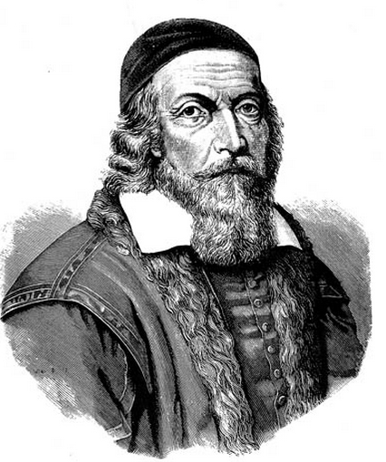
«Мир чувственных вещей в картинках» (1658) – первый в истории иллюстрированный учебник, в котором рисунки стали частью учебных текстов.
Объём книги – свыше трёхсот страниц.
Ян Амос Коменский
(1592 – 1670)

Slide 3
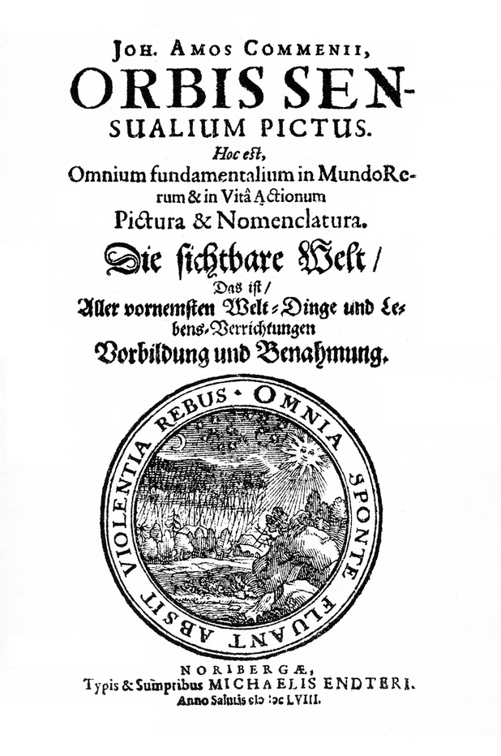
Титульный лист книги Я.А. Коменского «Чувственная картина мира» («Мир чувственных вещей в картинках»).
По кругу вписан девиз: «Omnia sponte fluant, absit violentia rebus» (насилие далеко от вещей, всё течет само).

Slide 4
Содержание
Азбука
1. Введение
2. Стихии
3. Растения
4. Одушевленные и прежде всего птицы
5. Четвероногие и прежде всего домашние животные
6. Человек
7. Пир
8. Дом
9. Усадьба
10. Путешествия
11. Искусства речи
12. Небесная сфера
13. Этика
14. Брачный союз
15. Город
16. Игра
17. Государство
18. Религия

Slide 5
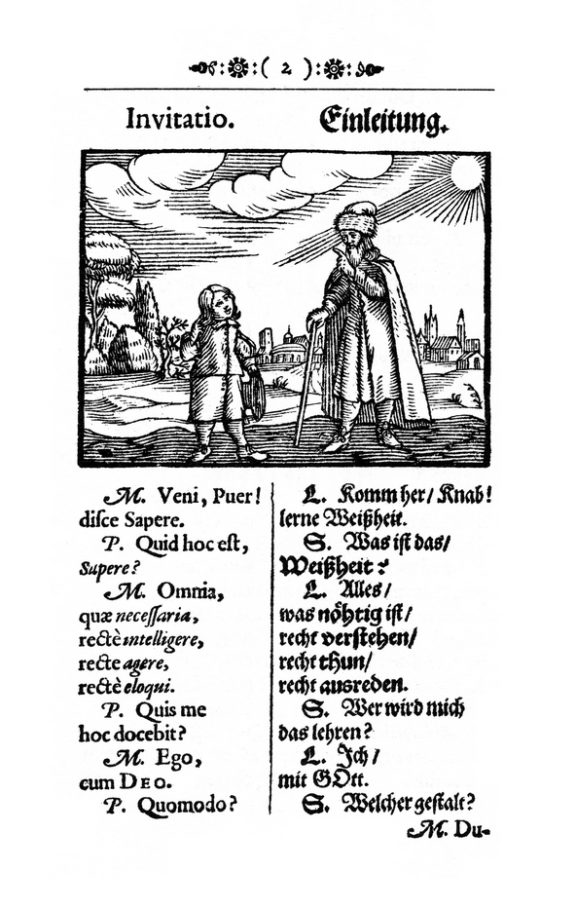
Начало книги написано в форме диалога :
Подойди сюда, мальчик! Научись мудрости!
А что такое мудрость?
Всё, что необходимо и достаточно, чтобы узнать, понять и сделать правильный вывод.
Кто будет учить меня?
Я с Божьей помощью.
Каким же образом?
Я буду вести тебя через все вещи, я покажу тебе всё, я укажу, что тебе делать.
Я готов идти с тобой. Веди и направляй меня во имя Бога! <…>

Slide 6
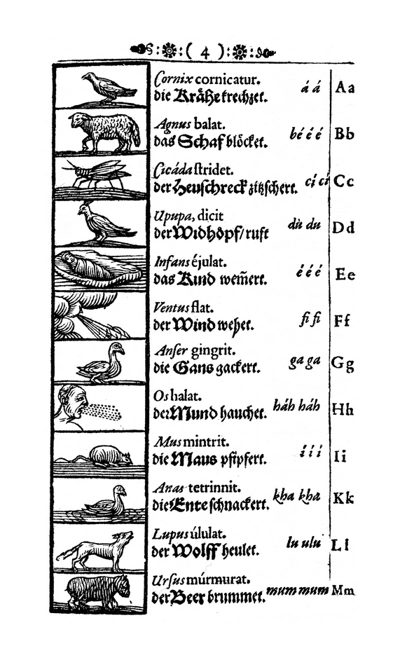
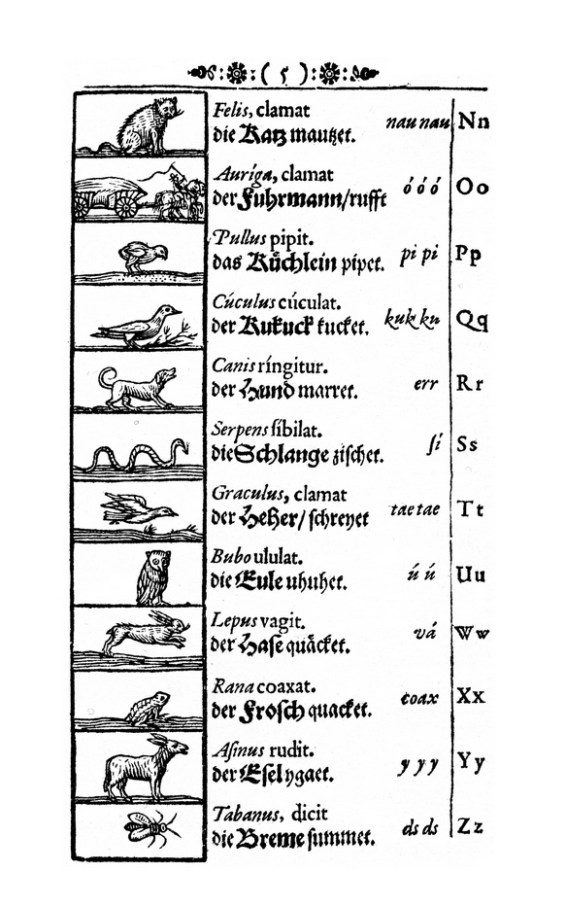
Алфавит

Slide 7
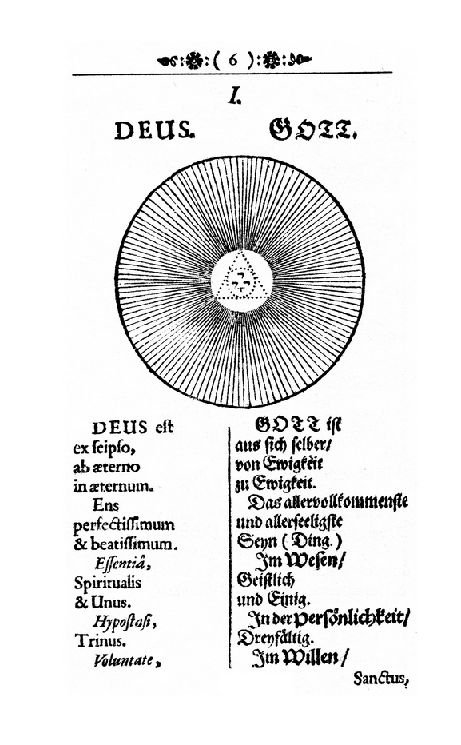
Уже на 6-й странице книги Коменский сообщает детям о религии, о Боге – создателе и вседержителе, о душе и личности человека.

Slide 8
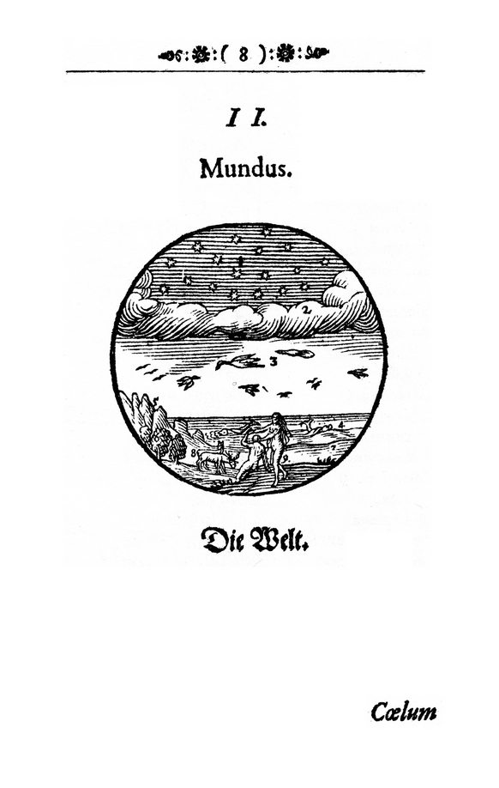
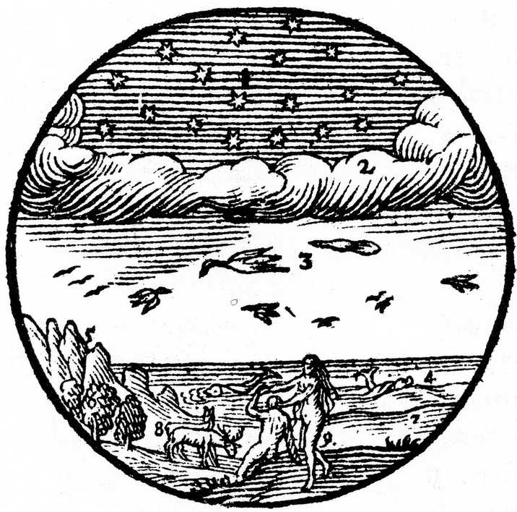
От Бога Коменский переходит созданному миру. На картинке изображены и пронумерованы, а на следующей странице названы …
1. Небо. Звёзды – огни на небе.
2. Облака. Висят в воздухе.
3. Птицы. Летают под облаками.
4. Рыбы. Плавают в воде.
5. Земля имеет Горы,
6. Лес,
7. Поля,
<на ней живут...>
8. Животные,
9. Люди.

Slide 9
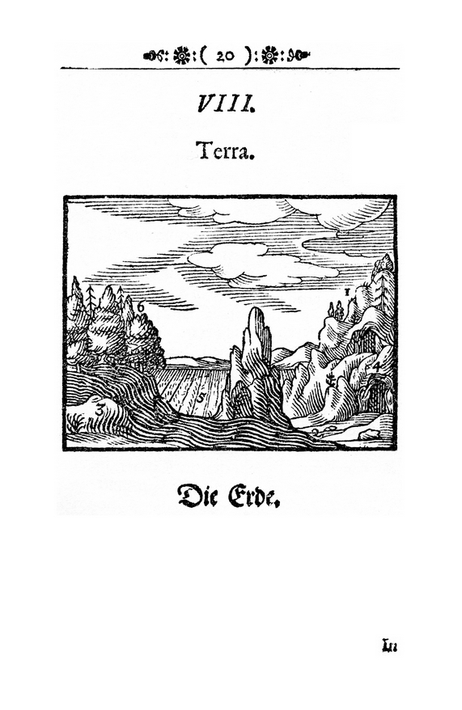
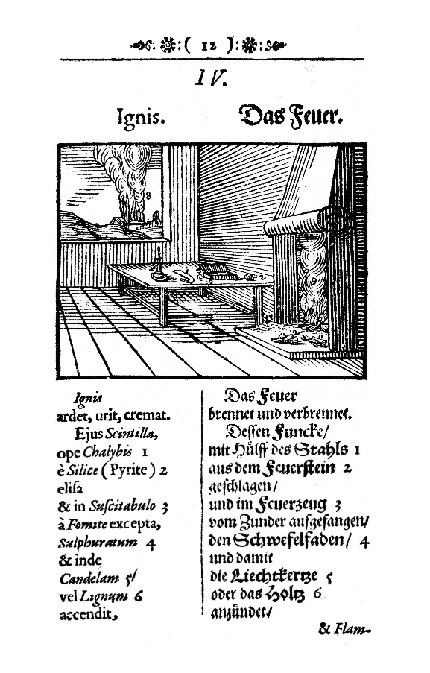
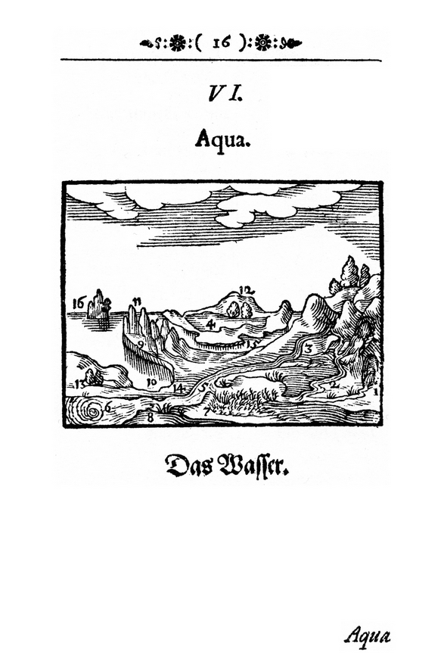
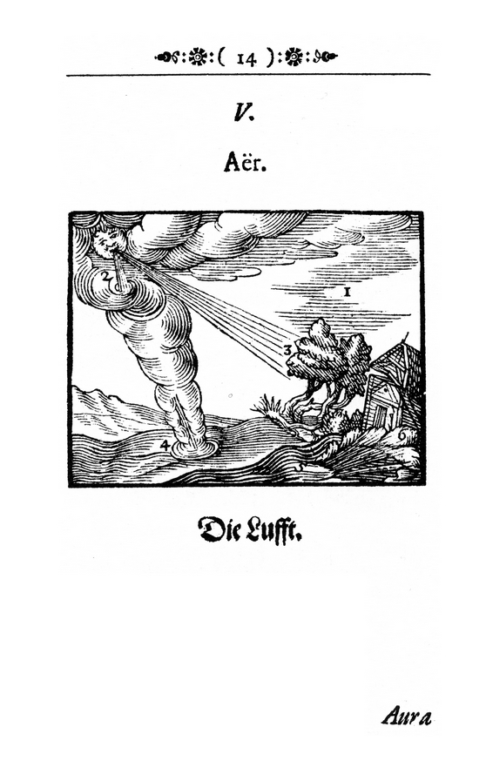
Столь же обстоятельно рассказывается
о воздухе, воде, огне и земле,
о растениях и животных.

Slide 10
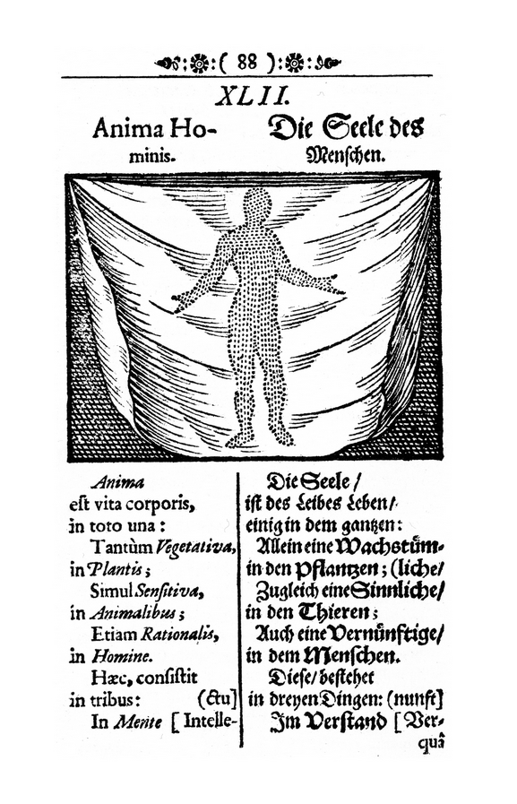
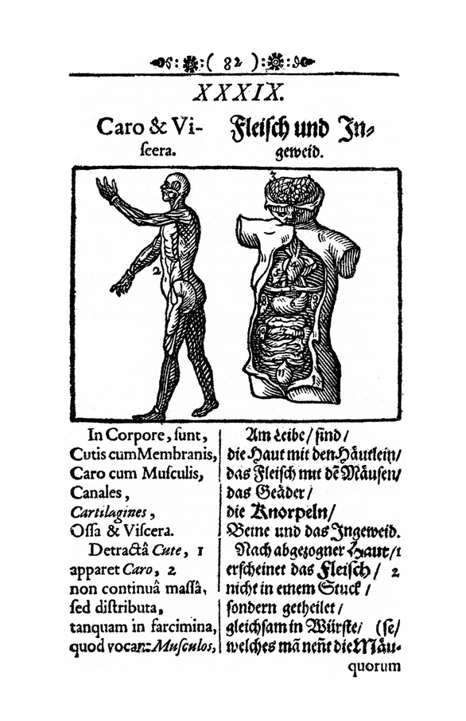
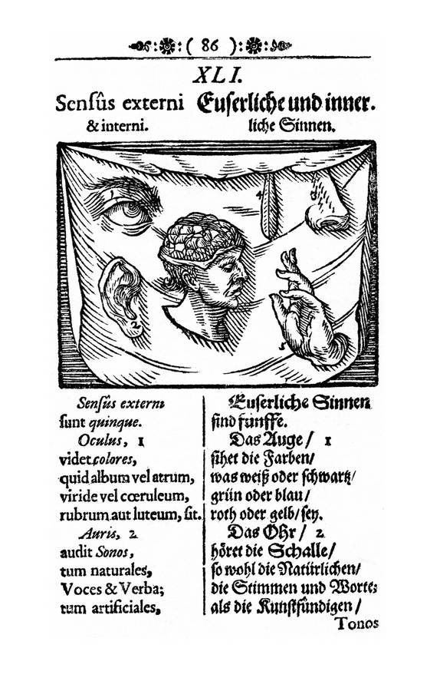
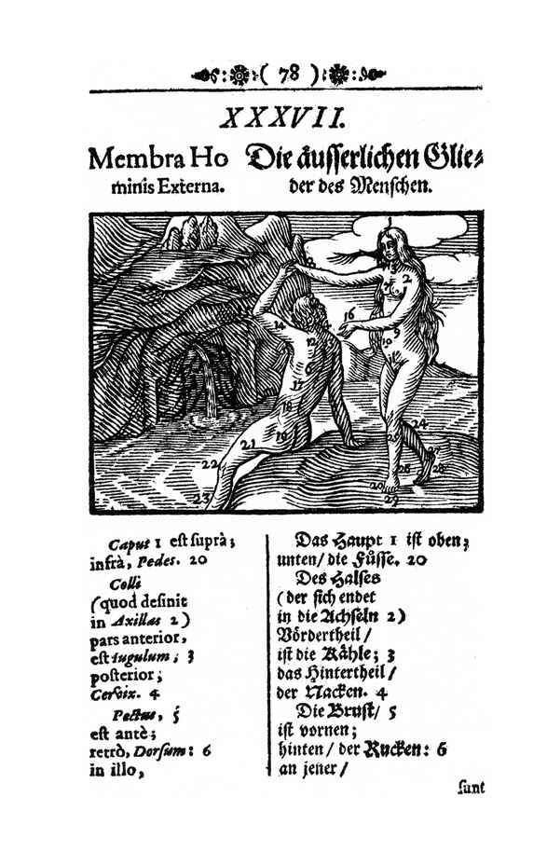
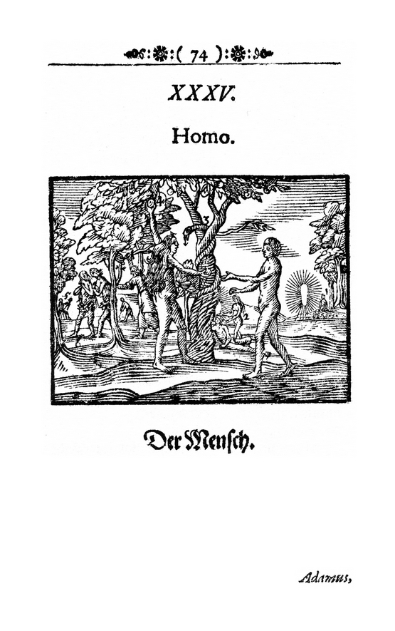
Есть сведения о человеке: о его происхождении,
внешнем и внутреннем
строении, чувствах, душе.

Slide 11
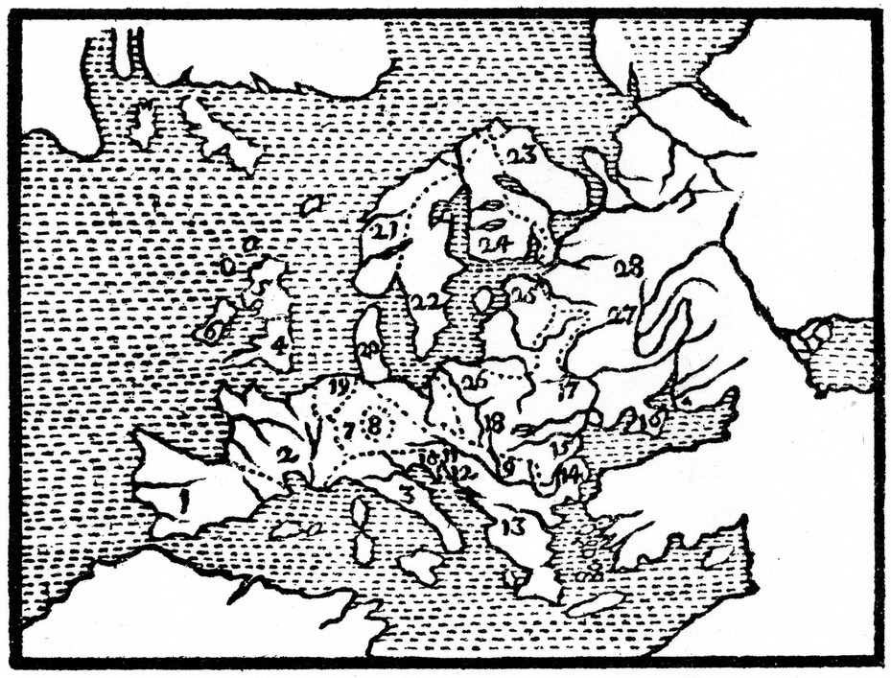
Перечисляются европейский страны…

Slide 12
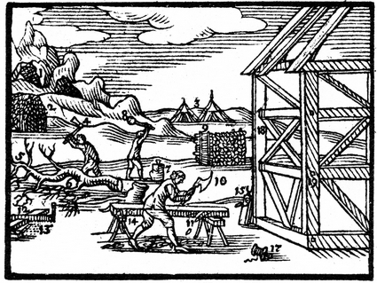
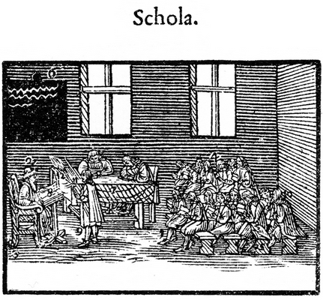
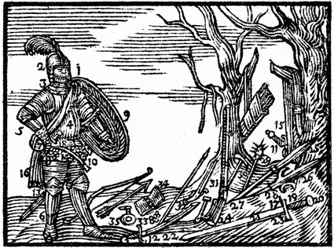
Рассказывается о сферах человеческой деятельности

Slide 13
Коменский много внимания уделяет абстрактным понятиям, которые также проиллюстрированы, а отдельные элементы картинок пронумерованы и отмечены в кратких поясняющих текстах.
Ребёнок узнаёт из книги , что такое мудрость, трудолюбие, умеренность, мужество, щедрость, терпение, гуманизм, справедливость.

Slide 14
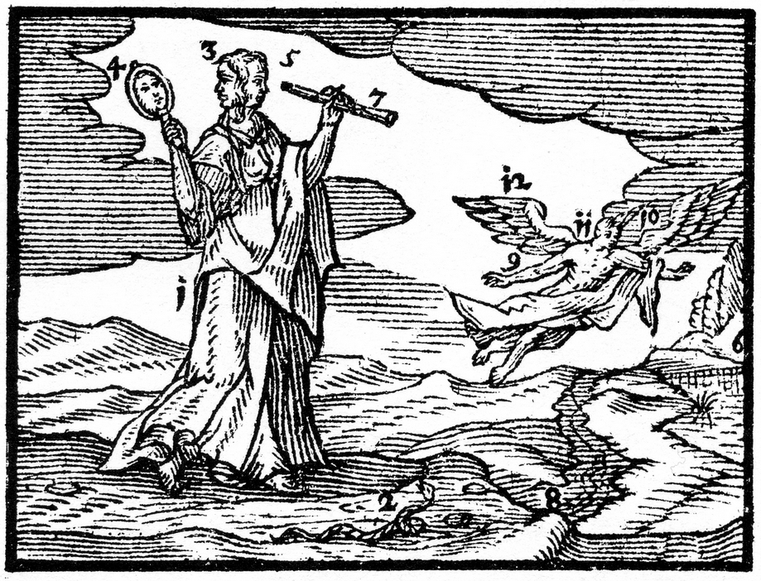
Мудрость (1) оглядывает всё, как змея (2), и напрасно ничего не делает и не говорит.
Она смотрит (3) в прошлое, словно в зеркало (4), и предвидит (5) будущее (6), словно в подзорную трубу (7) <…>
Фрагмент объяснения абстрактного понятия мудрость

Slide 15
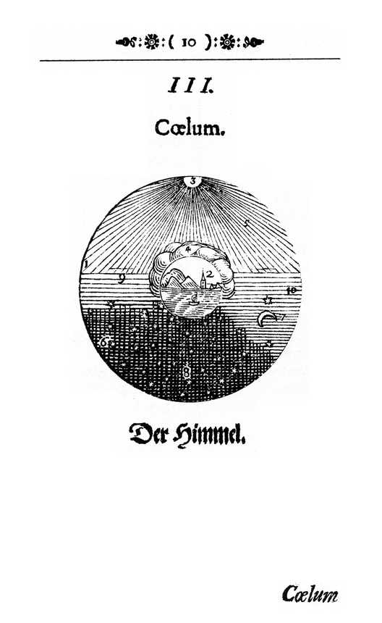
Коменский изображает окружающий мир на уровне тех знаний, которые считались общепризнанными в его время.
Например, он сообщает, что все люди произошли от Адама и Евы. А данный рисунок поясняет следующим образом: «Небо (1) вращается вокруг Земли (2), стоящей в середине. Солнце (3), где бы оно ни находилось, сияет вечно». (Коменский был хорошо знаком с гелиоцентрической теорией Коперника, но в книге он использует формулировки, не противоречащие официальной церковной версии.)

Slide 16
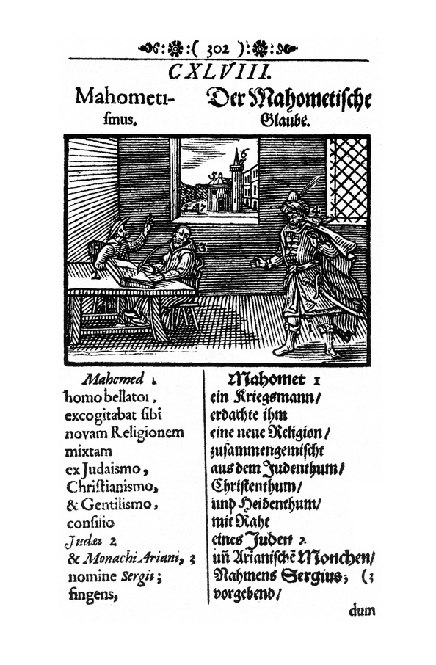
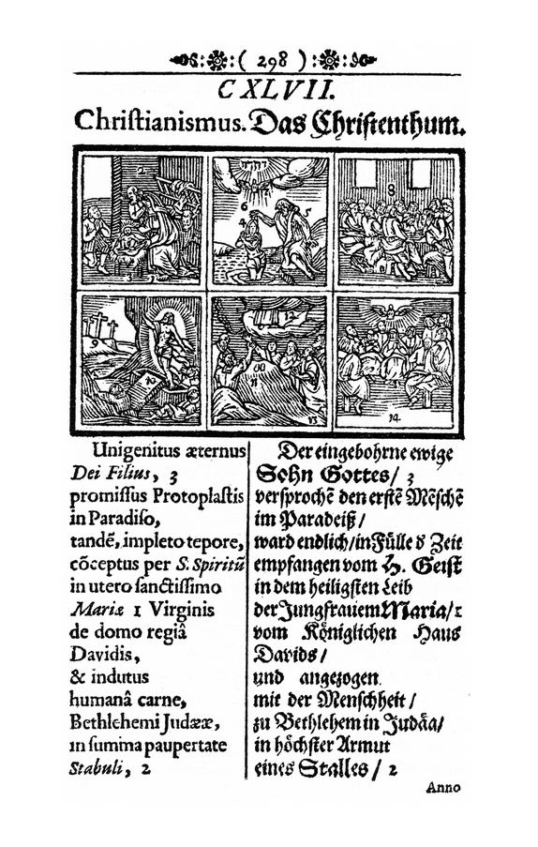
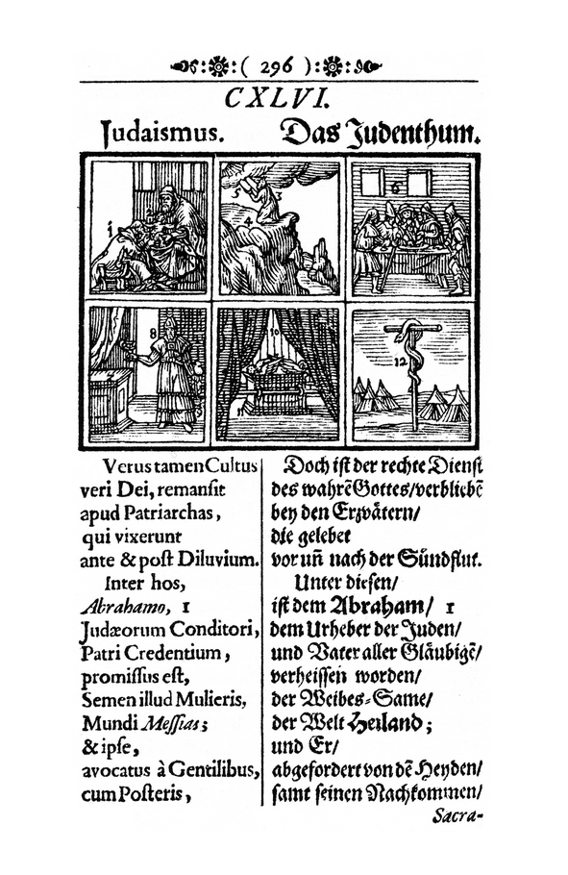
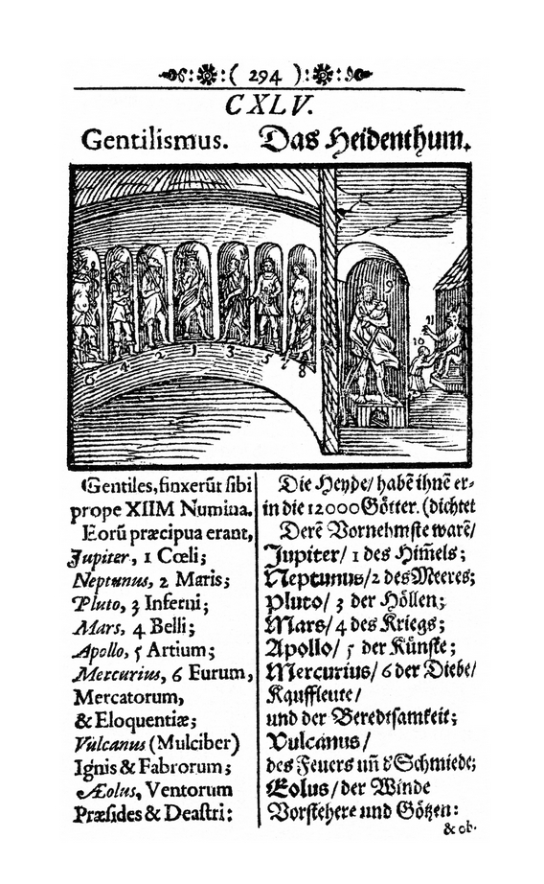
Рассказывая о главных религиях, Коменский размещает их в той последовательности, как они появились:
Язычество (многобожие);
Иудаизм;
Христианство;
Ислам («магометанство»).

Slide 17
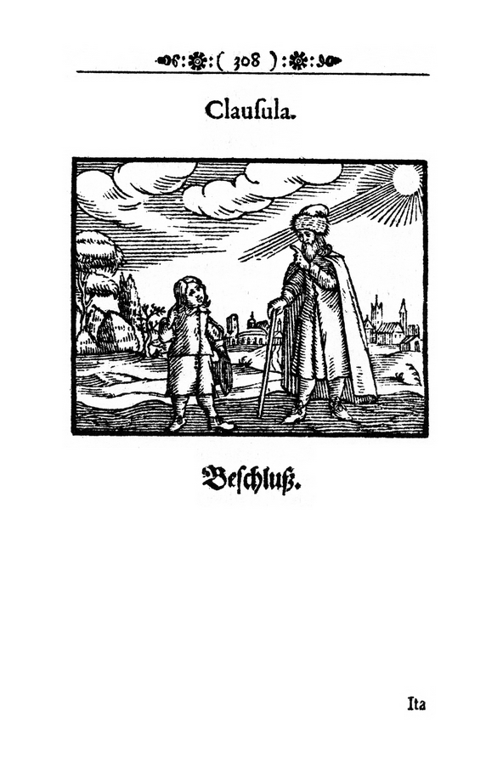
Коменский заканчивает свою книгу словами:
«Итак, ты увидел в краткой форме всё, что можешь себе представить, и узнал, как это назвать и написать благородными словами (латынью) и немецкой речью.
Теперь продолжим путь, старательно изучая другие хорошие книги и извлекая из них пользу.
Запомни: бойся Бога и обращайся к Нему, веря, что Он принесет тебе дух мудрости.»

Slide 18
Источники
Коменский, Ян Амос [Электронный ресурс] // Википедия. – URL: https://ru.wikipedia.org/wiki/%CA%EE%EC%E5%ED%F1%EA%E8%E9,_%DF%ED_%C0%EC%EE%F1#mediaviewer/File:Johan_amos_comenius_1592-1671.jpg (дата обращения 20.01.2015).
Сидоров С.В. Азбука Я.А. Коменского в книге «Мир чувственных вещей в картинках» [Электронный ресурс] // Сидоров С.В. Сайт педагога-исследователя. – URL: http://si-sv.com/publ/16-1-0-390 (дата обращения 29.01.2015).
Ян Амос Коменский. Мир чувственных вещей в картинках [Электронный ресурс] // Говорящая графика. – URL: http://gogr.narod.ru/coll/komenski.html (дата обращения 20.01.2015).
Orbis sensualium pictus (Abbildungen) [Электронный ресурс] // Academic. – URL: http://de.academic.ru/dic.nsf/dewiki/1054838 (дата обращения 20.01.2015).

